Slide 1
Dirección General de Tecnologías de información
Taller “Administración y asistencia técnica sobre servicios de Tecnologías de Información”
Septiembre de 2019

Slide 2
Temario
Introducción
Marco normativo:
Buenas Prácticas:
Conceptos básicos de ITIL y COBIT
Configuración de equipos de cómputo:
Nombrado de equipo
Incorporación a dominio UV
Instalación de antivirus y activación
Instalación de agente de System Center Control Manager
Borrado de información y dictamen técnico
Registro de Incidentes a través https://servicios.uv.mx
Gestión de Incidentes de Seguridad
Servicios de TI
SIIU
IL
MiUV
SEDDUV
EMINUS
Mesa de Ayuda VS Mesa de Servicios
Prácticas19

Slide 3
SERVICIOS DE TI

Slide 4
SIIU

Slide 5
SIIU
Sistema Integral de Información Universitaria conformado principalmente por los módulos de Recursos Humanos, Administración Escolar (Estudiantes) y Recursos Financieros (Finanzas) el cual permite sistematizar procesos, métodos y procedimientos de las funciones académico–administrativa de la Universidad; automatizando el uso, la explotación y la presentación de la información universitaria en apoyo a la toma de decisiones en los distintos niveles de organización en la institución.
Su objetivo principal es hacer eficientes los procesos de gestión académica – administrativa para ofrecer servicios de calidad a la comunidad universitaria.
Estudiantes
Recursos Humanos
SIIU
Finanzas

Slide 6
Subsistemas SIIU
Estudiantes
Optimiza de manera integral los servicios de información y administración escolar en apoyo al quehacer de los docentes, estudiantes, egresados y autoridades de las entidades académicas y administrativas de la Universidad.
Finanzas
Genera oportunamente información confiable de carácter financiero, contable y presupuestal que sirva como base para la planeación y la toma de decisiones.
Recursos Humanos
Proporciona información veraz y oportuna de los datos personales, profesionales y la historia laboral del empleado que permita hacer más eficiente la administración y control del recurso humano.
Portales de Servicio
Diseñado para operar en ambiente WEB aprovechando las ventajas que esta tecnología proporciona.

Slide 7
Áreas responsables
Entidades Académicas y
Dependencias Administrativas
Subsistema
Estudiantes
Subsistemas Finanzas
Subsistema
Recursos
Humanos
Secretaría Académica y DGAE
SAF
DGRF
DRM
SAF
DGRH
Coordinación del SIIU
USIIU
Atención técnica a usuarios
DSIA
Mantto. y desarrollo de nueva funcionalidad
Administración de infraestructura tecnológica
Infraestructura de cómputo (servidores)
Infraestructura de red
DSRIT
Notes:
DGAE Dirección General de Administración Escolar
SAF Secretaria de administración y Finanzas
DGRF Direccion General de Recursos Financieros
DRM Direccion de Recursos Materiales
DGRH Direccion General de Recursos Humanos

Slide 8
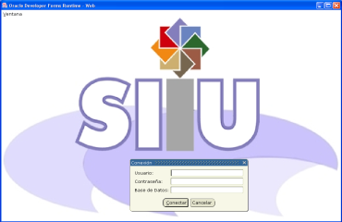
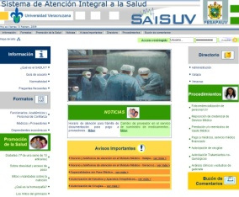
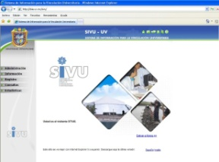
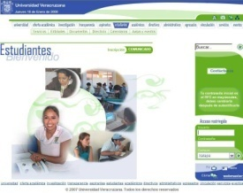
Interacción de SIIU con otros sistemas
Directivos
Académicos
SIIU
Internet
Administrativos
Aspirantes
Estudiantes
Base de Datos
Institucional
Egresados
Público en General
Eminus
Evaluación al Docente
Bolsa de Trabajo
Sistema institucional de Tutorías
Programa Anual de Trabajo Individual (docentes)
Sistema de Información para la Vinculación Universitaria
Sistema de Registro y Evaluación de la Investigación
Sistema de Atención Integral a la Salud
Programa Operativo Anual
Requisiciones
Portal Universitario

Slide 10
Instalación del SIIU

Slide 11
Asistencia técnica
Debe verificarse que el equipo en cuestión cumpla con los siguientes requisitos:
Ser un equipo propiedad de la UV.
Asignar un nombre estándar.
Esté apropiadamente unido al dominio correspondiente.
Contar con una dirección IP de la Red UV (DHCP).
Informar el proveedor de servicio de conexión de red para crear la conexión VPN. (Megared, Prodigy, IusaCell, TP en caso de no estar en Red UV).
Contar con permisos de Administrador sobre el Equipo
Contar con Navegador de Internet (Internet Explorer 11)
Instalar el Jinitiator
Instalar Adobe Acrobat DC
Configuración de los Datos de la Configuración de Arranque (bcdedit - Boot Configuration Data)

Slide 12
Asignar un nombre estándar.
Al realizar el formateo de los equipos o instalación de equipos nuevos que sustituyen a ya existentes, debe respetarse el nombre estándar del host o nombre que se asignó originalmente en caso de una sustitución.
DSIAVERAD01
Numero Progresivo
AD – Administrativo
CC – Centro de computo
CUB – Cubículos
LAB – Laboratorios
VER – Corresponde a la región Veracruz
Nombre referente a la dependencia
La longitud máxima del nombre es de 15 caracteres.

Slide 13
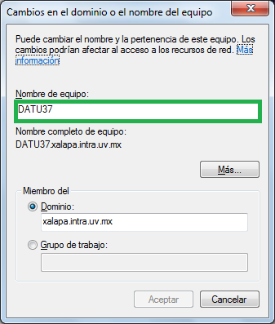
Esté apropiadamente unido al dominio correspondiente.
El Nombre estándar es necesario para poder:
Unir el equipo al Dominio y Organizarlo dentro de los Servidores de Active Directory
Permitir direccionamiento desde los servidores de SIIU
Permitir la Comunicación con el Servidor de licencias de Windows 10, Office 2013 y Office 2016
Instalar y administrar el Software Antivirus desde el Servidor.

Slide 14
Dominio
Es necesario para que algunos programas institucionales puedan trabajar de manera adecuada en los equipos, existen 5 dominios por cada región de la universidad veracruzana.
xalapa.intra.uv.mx
veracruz.intra.uv.mx
orizaba.intra.uv.mx
pozarica.intra.uv.mx
coatzacoalcos.intra.uv.mx

Slide 15
De lo contrario podríamos tener problemas:
De Unión al dominio
Duplicidad de Nombres de Equipo en los Servidores de Active Directory.
al Licenciar el Equipo
de Red
Y por tanto problemas de comunicación con los servidores del SIIU
al Identificar el equipo, tanto físicamente como a través de la red, en caso de algún conflicto IP.
Al Obtener la Dirección IP para solución de problemas de conexión a través de NetBIOS

Slide 16
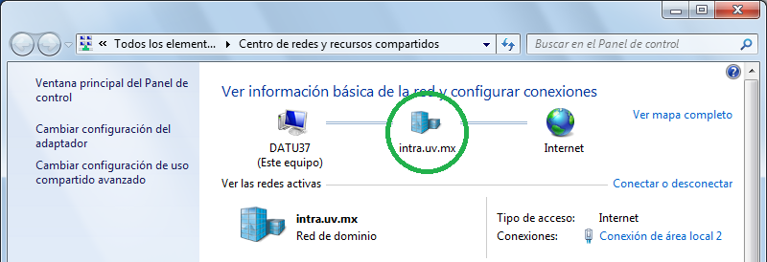
Contar con una dirección IP de la Red UV (DHCP).
Necesaria para:
para pertenecer a la Red interna de la Universidad Veracruzana y poder acceder a los servidores de SIIU.
Si no tienen Red UV:
Realizar una Conexión VPN (previa solicitud y justificación)

Slide 17
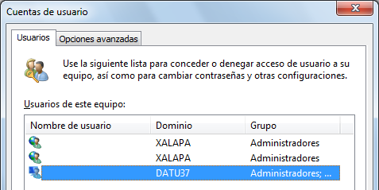
Contar con permisos de Administrador sobre el Equipo
para llevar a cabo cambios en el equipo tales como:
Establecer el Nombre Estándar del Equipo
Configurar adecuadamente la Dirección IP Del Equipo
Unir el Equipo Al Dominio
Configuración de Prevención de Ejecución de Datos
Instalación del Software Necesario para el SIIU
Eliminación de Barras de Herramientas y complementos
Es necesario que el usuario del SIIU a configurar en el equipo cuente con permisos de Usuario Avanzado para poder ejecutar el SIIU.

Slide 18
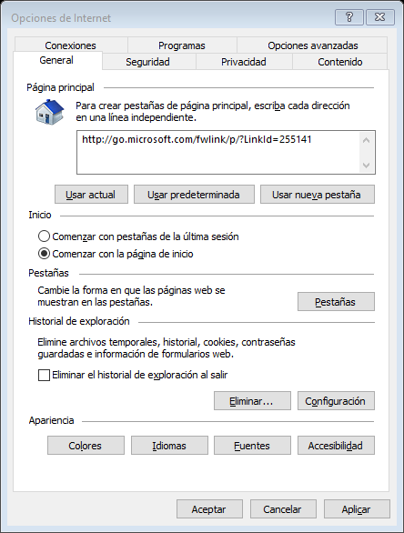
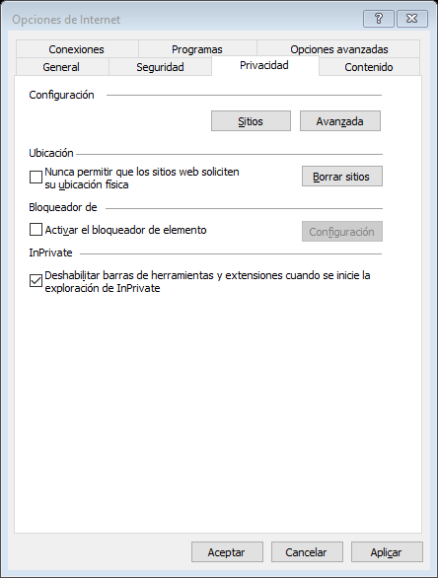
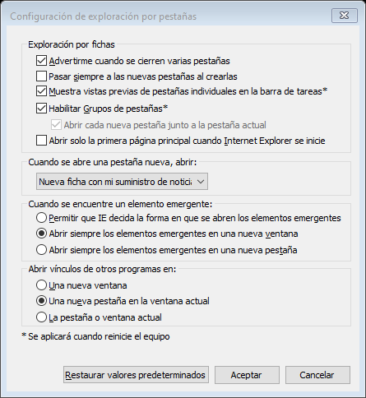
Contar con Navegador de Internet (Internet Explorer 11)
Necesario para la comunicación con el SIIU, es la interfaz.
Preparar el Navegador:
Desactivar el bloqueador de ventanas Emergentes
Seleccionar “Abrir siempre los elementos emergentes en una nueva ventana
Windows 8, 8.1 y 10

Slide 19
Jinitiator
Para que la Computadora Cliente pueda comunicarse al servidor que contiene la Aplicación del SIIU y sus datos contenidos en su Base de Datos.
Dado que el SIIU se encuentra desarrollado en Oracle Forms & Reports y la Base de Datos se encuentra en Oracle, es un componente necesario para que el Internet Explorer pueda ejecutar:
Formas
De captura o de Consulta
Reportes
Archivos PDF resultantes de las Consultas o Capturas en el SIIU

Slide 20
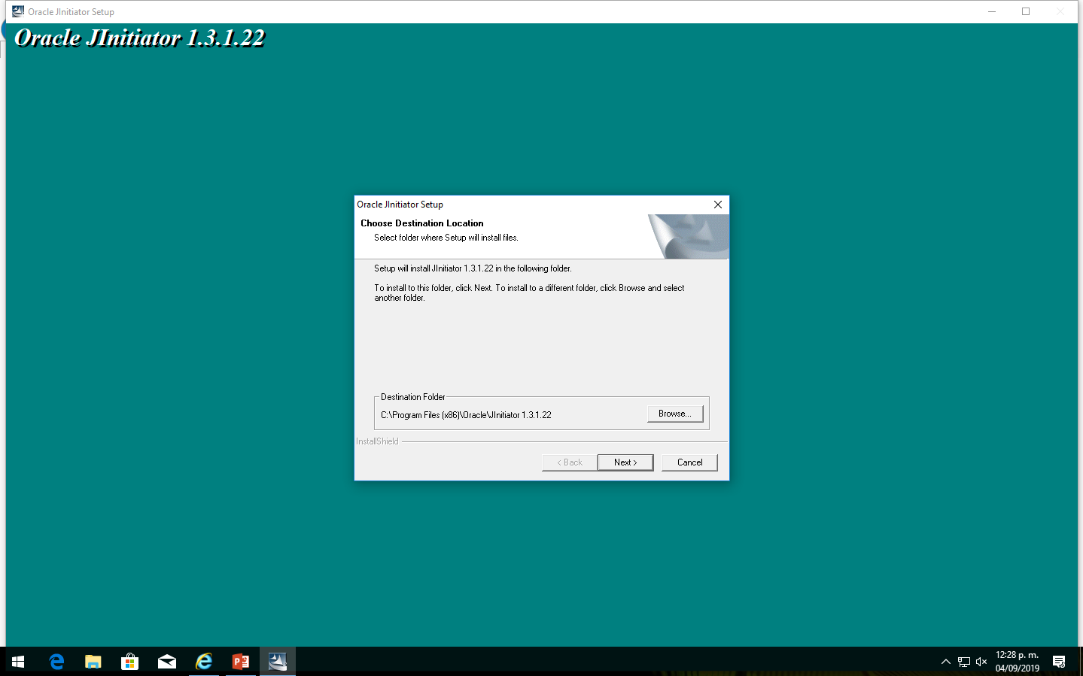
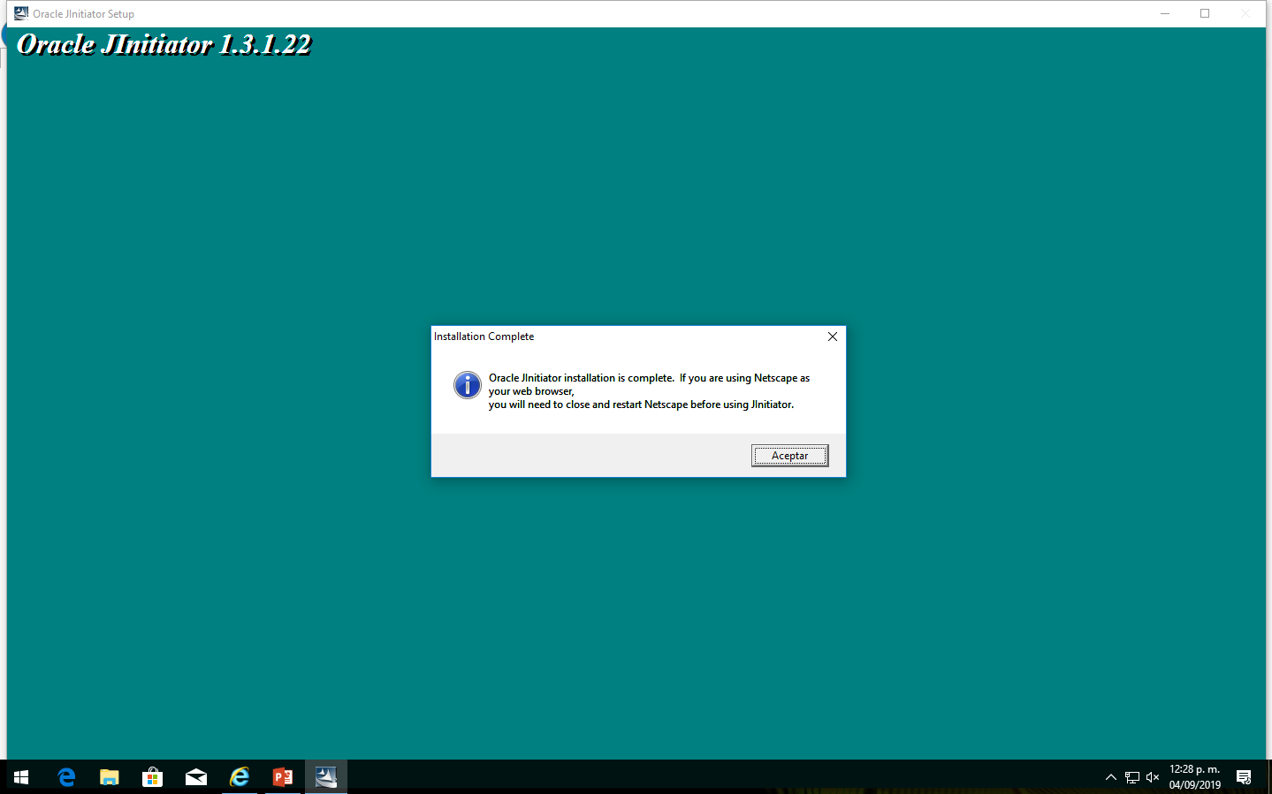
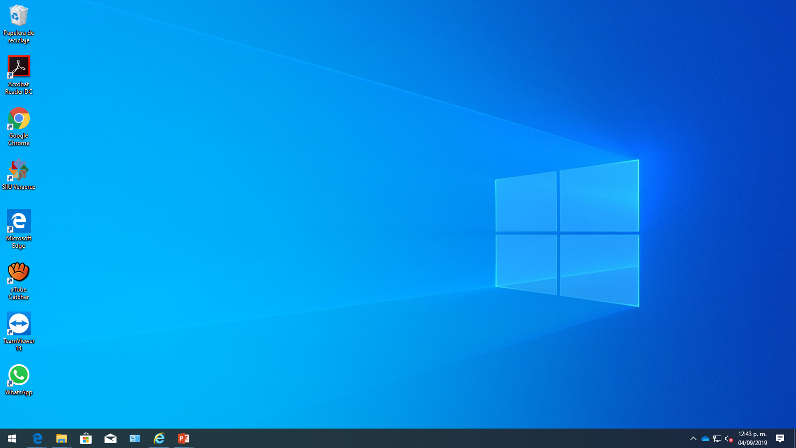
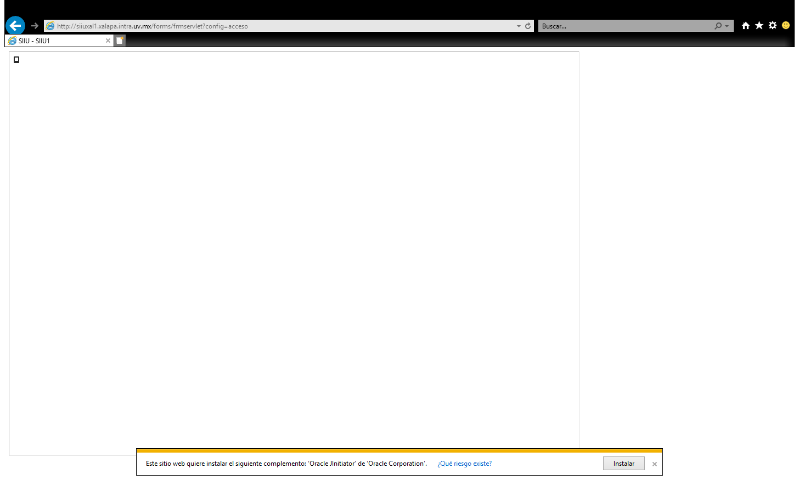
Instalación del Jinitiator

Slide 21
Adobe Acrobat DC
Esta versión permite la correcta visualización de los reportes emitidos por el SIIU en su formato PDF.
La versión es importante debido a que versiones posteriores contienen alta seguridad que impiden la correcta impresión de los reportes generados de modo que estos no se imprimen adecuadamente.
Algunos de los problemas más comunes asociados a la Impresión de Reportes, incluyendo márgenes, se han resuelto con la instalación de esta versión.
En el caso del cobro con aranceles que utilicen impresora de matriz deberá instalarse el adobe acrobat reader 8

Slide 22
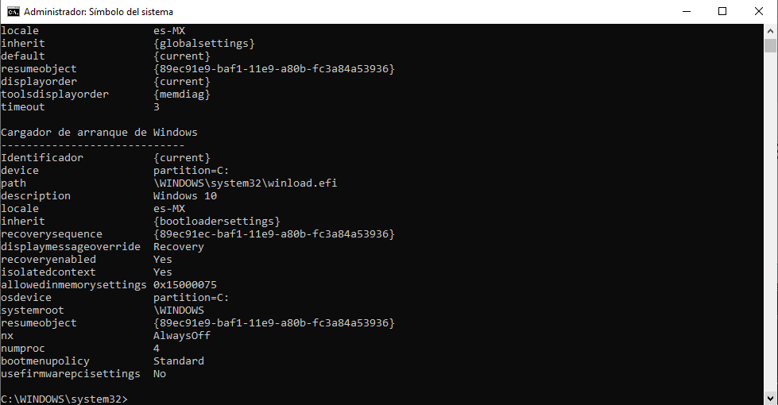
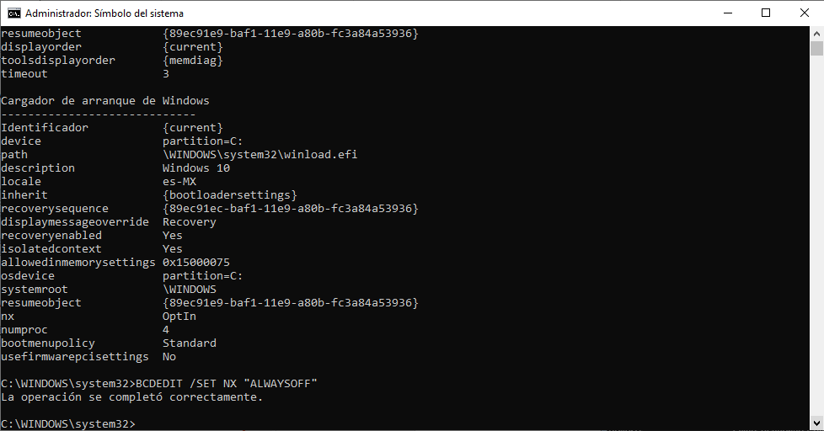
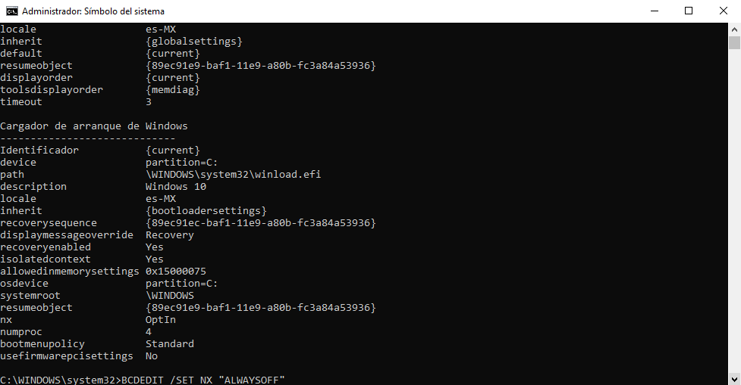
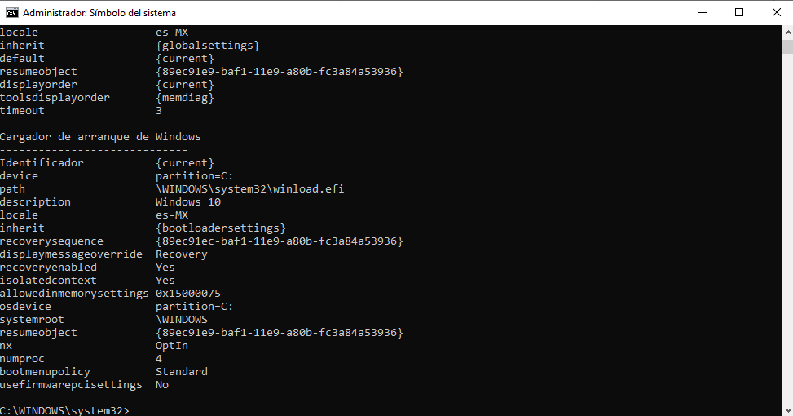
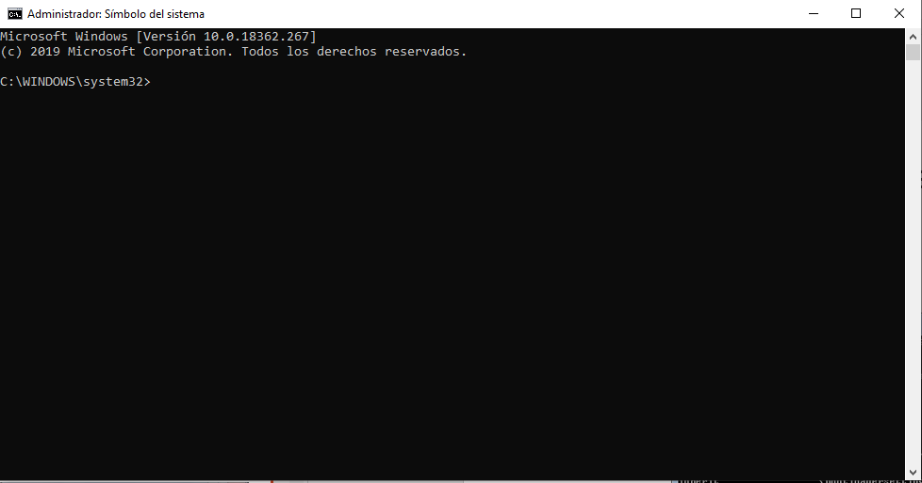
Configuración de los Datos de la Configuración de Arranque (bcdedit - Boot Configuration Data)
Windows 8, 8.1 y 10
BCDEDIT

Slide 23
Es necesario la administración adecuada de
Antivirus
WSUS (Repositorio de actualizaciones)
Control de licencias KMS.
SCCM
Identificación en Active Directory

Slide 24
Software institucional: Microsoft
Licencia institucional de “Enrollment Education” Microsoft con:
Windows 8 y 8.1 versiones Profesional
Windows 10 education, Profesional.
Office 2010, 2013 y 2016
Actualizaciones de Windows Update
Aplicaciones libres (7-zip, Adobe Readers, Nero Essentials)
Notes:
Windows XP (abril 2014), Windows Vista (abril 2017) y Windows 7 (Enero 2020).

Slide 25
Windows 7 profesional Finaliza el soporte técnico para Windows 7 https://www.microsoft.com/es-es/windowsforbusiness/end-of-windows-7-support Windows 8 y 8.1 profesional Windows 10 Education y Profesional Versiones 1803-1809-1903
Windows 7, 8 y 10
http://www.ops.org.bo/textocompelto/prensa/concurso-buenaspracticas/conceptos.pdf
https://commons.wikimedia.org/wiki/File:Windows_logo_-_2012.png#filelinks

Slide 26
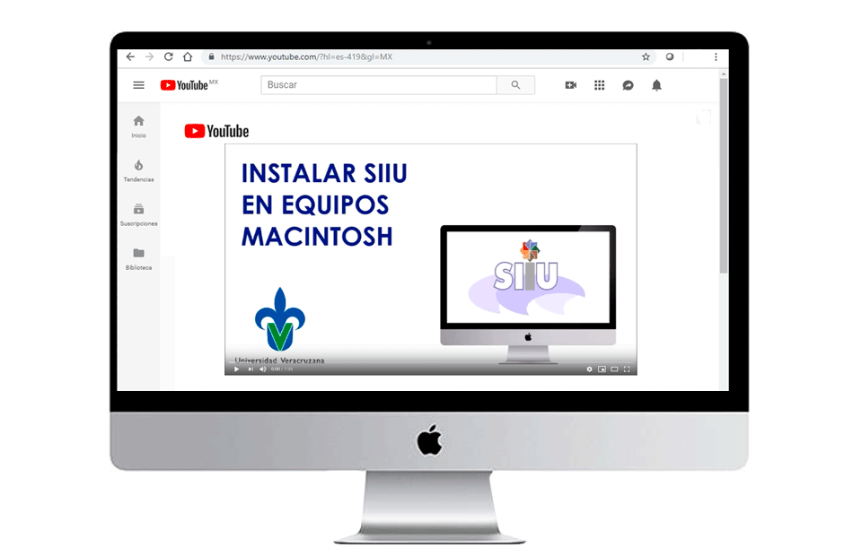
OS X El Capitan 10.11, Sierra 10,12, utilizando el navegador Safari, con las versiones High Sierra 10.13, se utiliza el mozzila Firefox v.52.9.0, el S.O. está diseñado sobre una sólida base UNIX para aprovechar el hardware al máximo. Es elegante y fácil de usar. Viene con una increíble colección de apps. Además, fue creado para Mac y sus dispositivos iOS funcionen juntos a la perfección. Ultima Versión de disponible Wasave 10.14.
Mac
Video de referencia para la instalación del SIIU en MAC.

Slide 27
Instalación de Impresoras del SIIU

Slide 28
Tipos de Impresión
Desde Windows.
Reportes de nueva creación en la herramienta Oracle Reports.
Servidor de Impresión.
Procesos y Reportes Propios del SIIU (Pro*C y Microfocus Cobol).
Estos utilizan formas del SIIU, para lanzar sus procesos, se identifica a la Impresora que se desea y se envía. Para lo que asigna un número del proceso, para identificación y control del Usuario.

Slide 29
Impresión en SIIU
Servicios de Impresión (JobSub)
WinLPD . Se configura una PC - se comparte
Se registra la impresora en cada uno de los Servidores de la Granja
Se registra en la forma impresoras del SIIU
Se registra IP en el Servidor Unix (Base de Datos)
Servicios de Impresión (Windows)
Ejecuta los procesos (reportes) que le pide un cliente y le envía el resultado en formato PDF.

Slide 30
Impresión en SIIU
Una vez instalado el acceso al SIIU existen aplicaciones que necesitan el servicio de impresión.
Por esta razón es necesario conocer el proceso de instalación de Impresoras en SIIU, así como consideraciones de las características de impresoras.
Casi todos los reportes que se emiten en el SIIU deberán imprimirse en una impresora laser, los reportes que necesitan una impresora de matriz de puntos son los de aranceles si todavía utilizan el papel arancelario y la emisión de cheques en nominas.

Slide 31
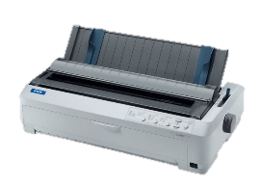
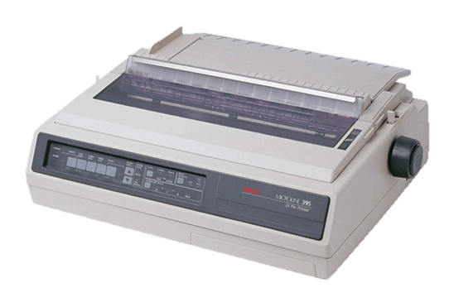
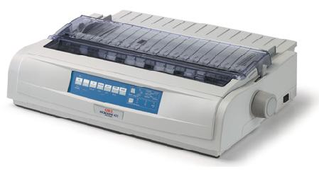
Configuración para la Impresión en SIIU
Impresiones en impresoras de matriz
Existen dos marcas de impresoras de matriz de puntos: Okidata y Epson
Necesitan realizar una configuración desde el menú de la impresora para ambas marcas.
En el caso de las impresoras Okidata necesita instalarse el controlador IBMproprinter y solo esta disponible en el S.O. Windows a 32 bits.
Para las impresoras Epson deberá instalarse el controlador original
Configurar el tamaño de papel Formato especial.

Slide 32
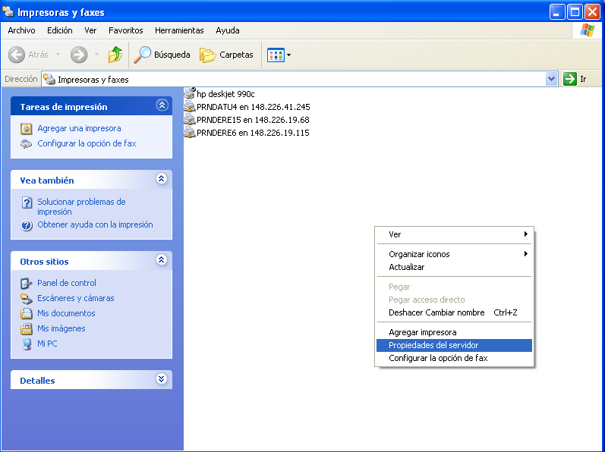
Formato Especial
Para agregar los formatos de Arancel y Boleta, en Impresoras click derecho en “Propiedades del Servidor”

Slide 33
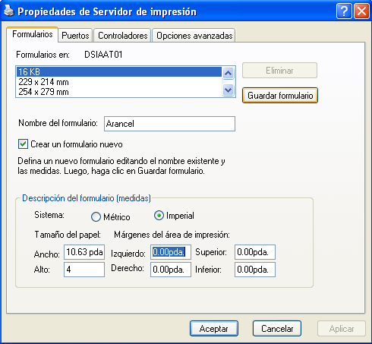
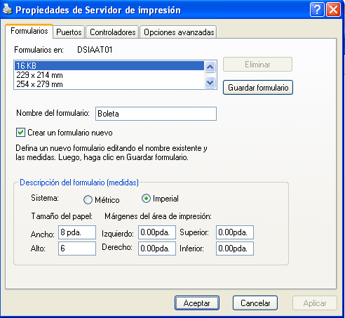
Formato Especial
Se crean los formatos, Boleta y Arancel.

Slide 34
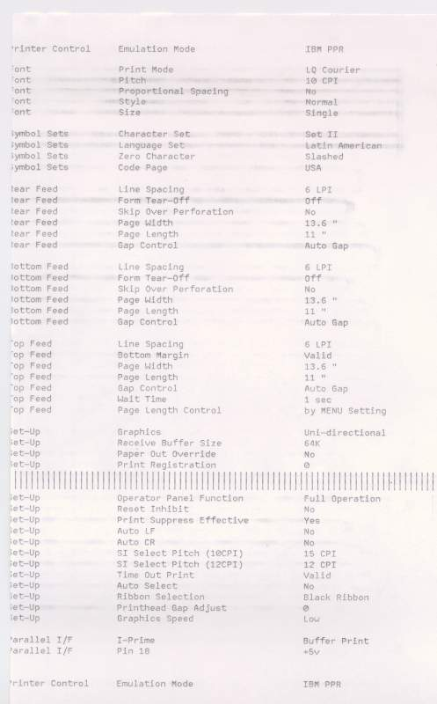
Parámetros Configurables
IBM PPM=
LQ COURIER
10 CPI
SET II=
SET II
LATIN AMERICAN
SLASHED
USA
4” TAMAÑO ARANCEL
5.5” TAMAÑO CHEQUE

Slide 35
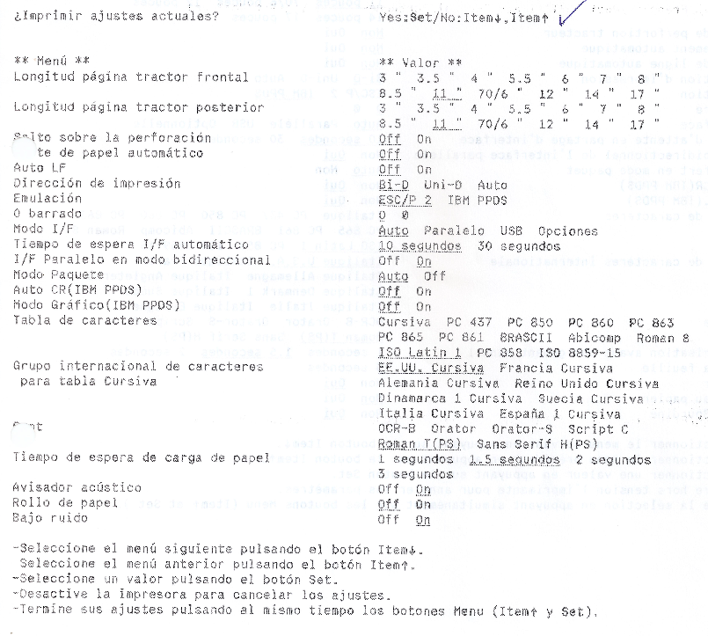
Parámetros Configurables
Longitud del tractor=
Arancel 4”
Cheque 5.5
Emulación=
ESC/P 2
Tabla de Caracteres=
ISO LATIN 1
Grupo internacional=
EE.UU. Cursiva
Font=
Roman T (PS)

Slide 36
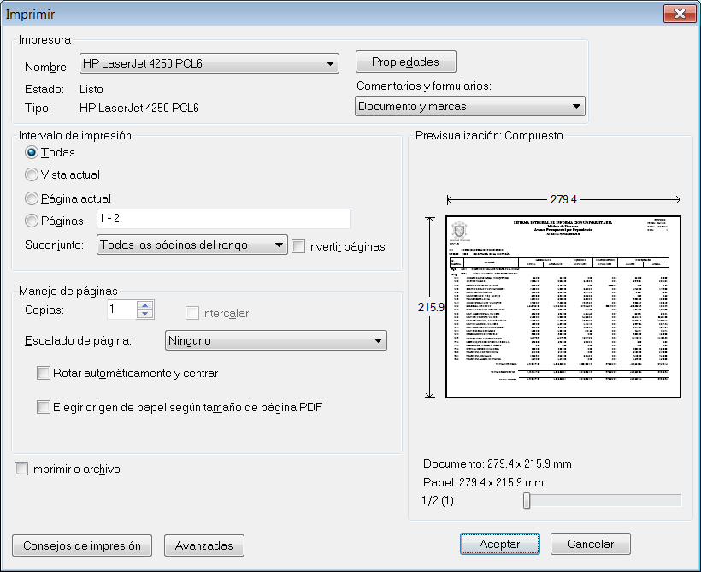
Configuración de Acrobat
Para la correcta impresión de archivos PDF de Aranceles se utiliza la versión 8 de Adobe Acrobat Reader, la cual cuenta con opciones de configuración de rotación. Para esto es necesario llevar a cabo la configuración.

Slide 37
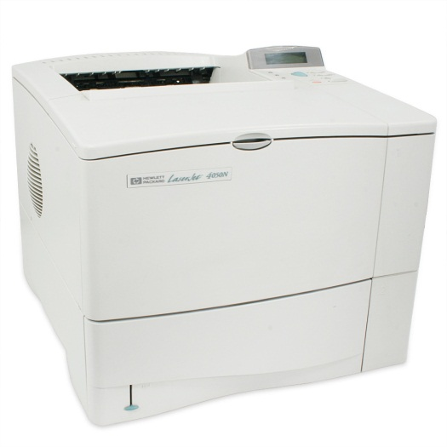
Configuración para la Impresión en SIIU
Impresiones en impresoras Laser.
Necesita instalarse el controlador original de la impresora.
Necesita configurarse el tamaño de papel a Carta.

Slide 38
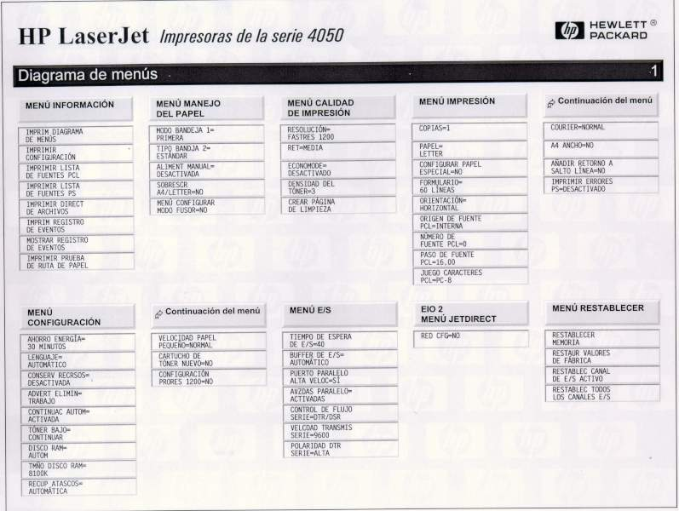
Parámetros Configurables
PAPEL= LETTER
FORMULARIO = 60
LINEAS
ORIENTACION= HORIZONTAL
NUMERO DE FUENTE PCL= 0
PASO DE FUENTE PCL= 16.00
JUEGO DE CARACTERES PCL= PC-8

Slide 39
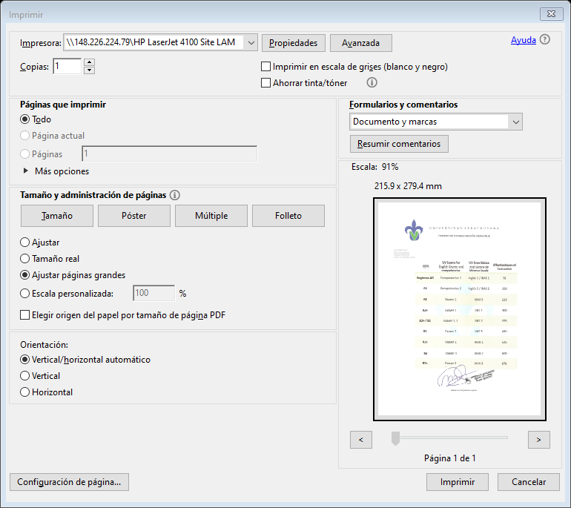
Configuración de Acrobat
Para la correcta impresión de archivos PDF se utiliza la versión DC del Adobe Acrobat Reader, la cual cuenta con opciones de configuración de rotación. Para esto es necesario llevar a cabo la configuración.

Slide 40
Problemas mas frecuentes con el SIIU
No abre el SIIU
No genera Reportes
Me sale un error al generar el reporte

Slide 41
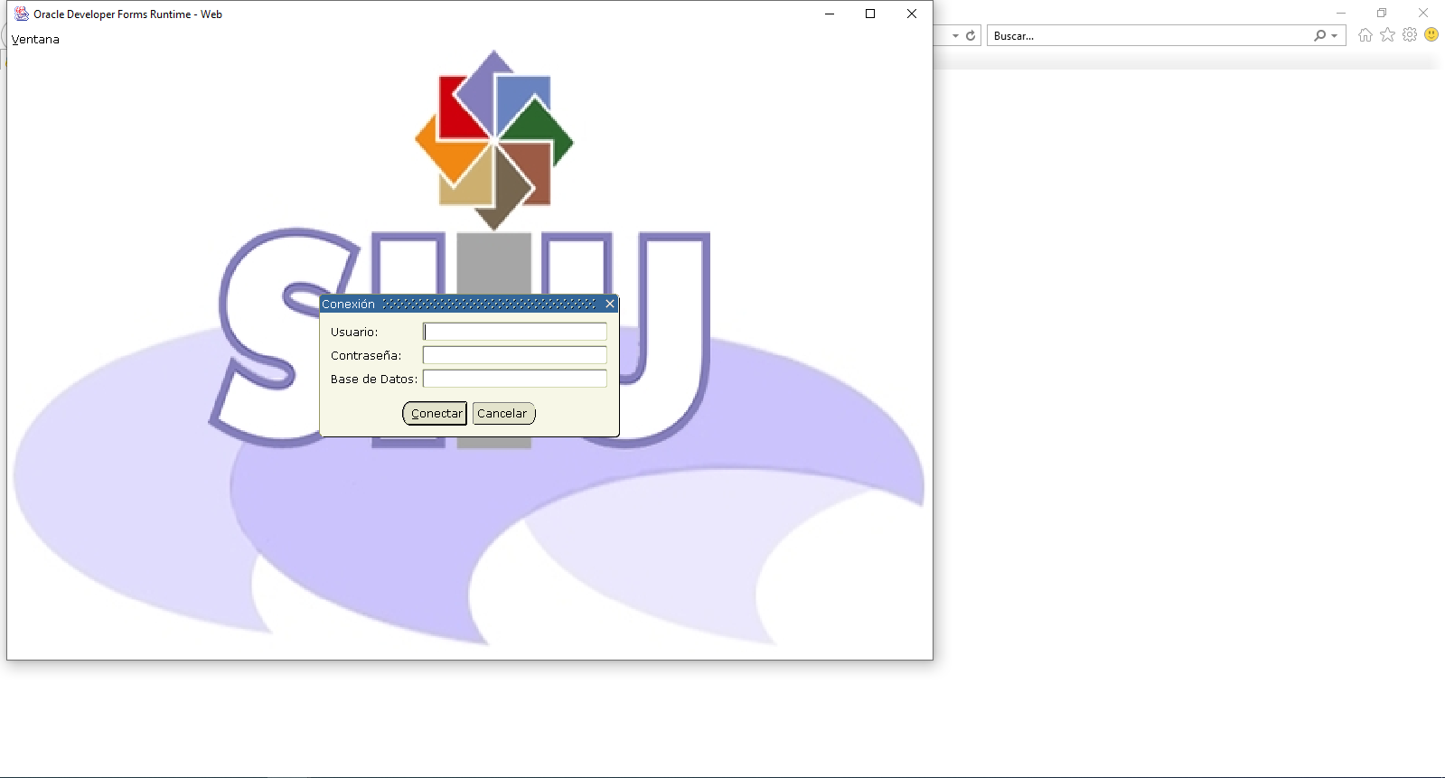
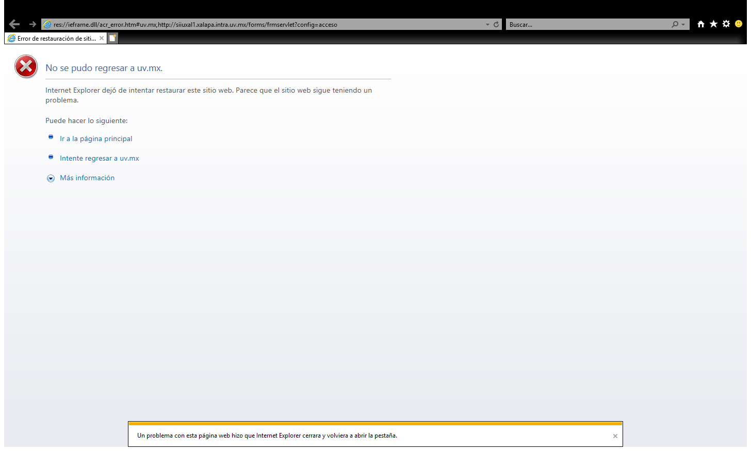
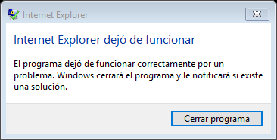
No abre el SIIU
El BCDEDIT esta como Optin y no ha reiniciado el equipo
El JVM.DLL esta corrupto (remplazar el JVM.DLL)

Slide 42
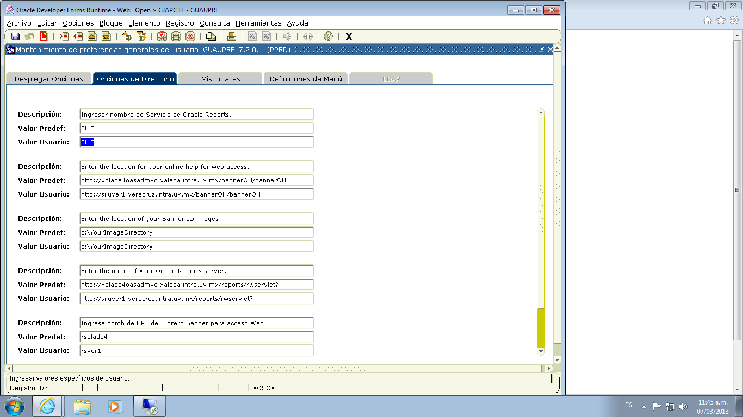
No genera Reportes
No esta instalado el Adobe Acrobat Reader
Esta habilitado el Bloqueador de elementos emergentes.
Abre los elementos emergentes en una misma pestaña.

Slide 43
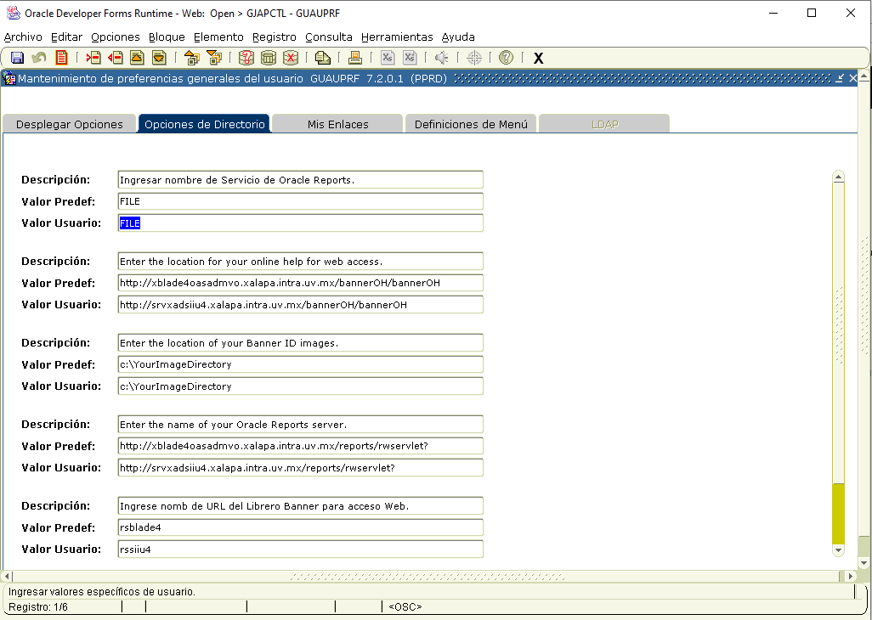
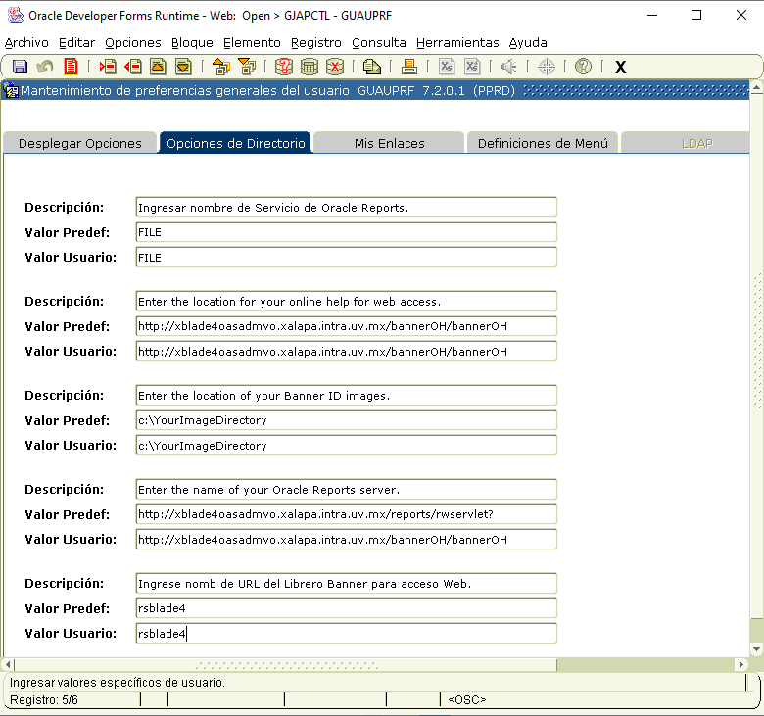
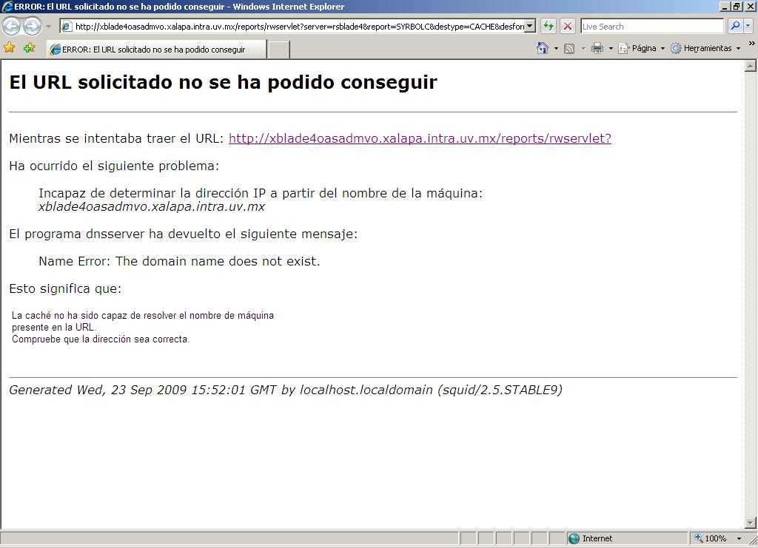
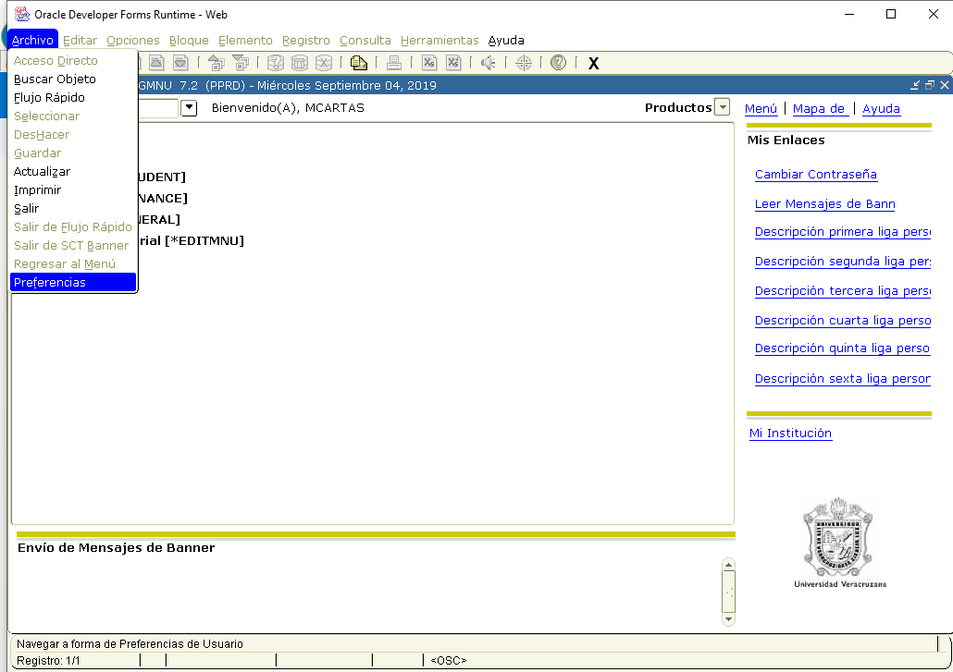
Me sale un error al generar el reporte
Las preferencias del Usuario dentro del SIIU señalan a un servidor equivocado.

Slide 44
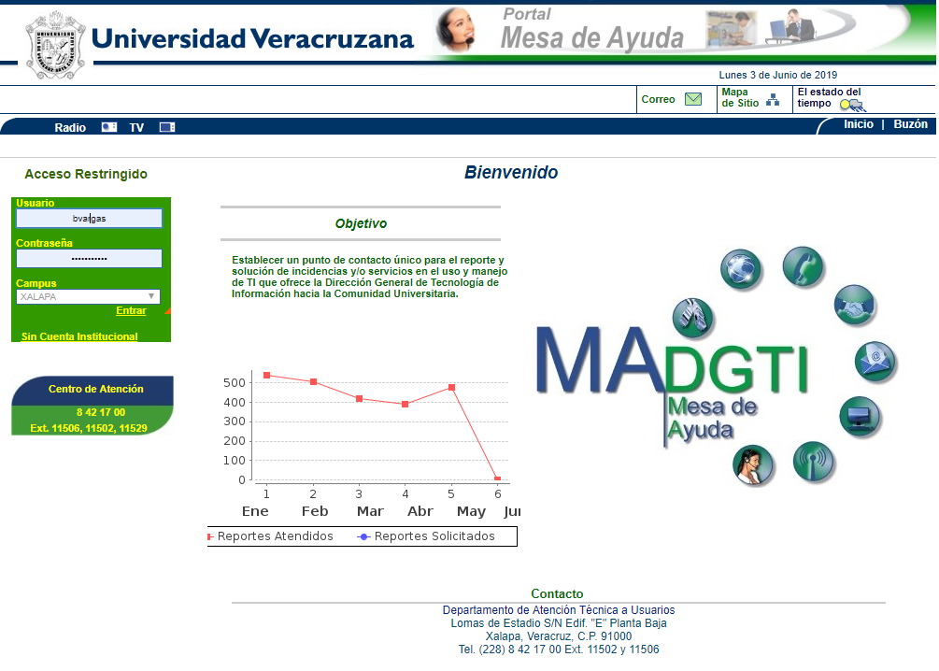
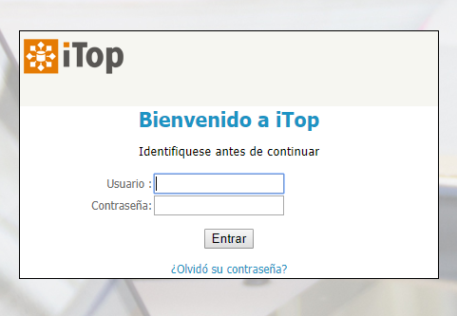
Mesa de ayuda VS Mesa de Servicios
Establecer un punto de contacto único para el reporte y solución de incidencias y/o servicios en el uso y manejo de TI que ofrece la Dirección General de Tecnología de Información hacia la Comunidad Universitaria.
https://mesadeayuda.uv.mx/
MADGTI/PagMaestra.jsp

Slide 45
Mesa de ayuda
Contactos técnicos de la DGTi
Xalapa – Administrativo
Departamento de Atención Técnica a Usuarios
Ext. 11506,11502 y 11529
Coordinación Regional Veracruz
Ext. 22024 y 22115
Coordinación Regional Poza Rica-Tuxpan
Ext. 41118 y 41120
Coordinación Regional Coatzacoalcos-Minatitlán
Ext. 51216 y 51215
Coordinación Regional Córdoba-Orizaba
Ext. 33203 y 33205

Slide 47
ATENCION TECNICA A USUARIOS ¡Agradece su Atención!

